Slide 1
Презентація до уроку
«Клас Плазуни. Особливості будови і життєдіяльності»
Підготував вчитель Грищенко І.В.
2012 рік

Slide 2
Сьогодні ми познайомимся з представниками тваринного світу класу Плазуни
Нам потрібно :
1. Розкрити особливості будови,розмноження і поведінки цих тварин.
2. Дати відповідь на питання «Чому плазуни є першими справжніми наземними тваринами ?»
3. З´ясувати значення плазунів у природі та житті людини.

Slide 3
Сьогодні ми працюємо під девізом:
Міркуємо - швидко,
Відповідаємо – правильно,
Працюємо – плідно.

Slide 4
Що ми знаємо про земноводних?
Знаком «+» позначте у клітинах правильні твердження.
Земноводні у дорослому стані найчастіше живуть у воді.
Шийний та крижовий відділи хребта земноводних
мають по одному хребцю.
3. Личинки земноводних, хоча й мають зябра, дихають легенями.
4. У дорослих земноводних серце має при камери:
два передсердя і один шлуночок.
5. Температури тіла земноводних не залежить
від температури довкілля.
6. У земноводних добре розвинений мозочок.
7. У земноводних є сечовий міхур, не зв'язаний з сечоводами.
8. Оскільки земноводні - холоднокровні тварини,
восени їх активність підвищується.
9. На території України вкрай рідко зустрічається
плямиста саламандра.

Slide 5
Відповіді
( + ,+ , -, + , -, -, -, -, +)

Slide 6
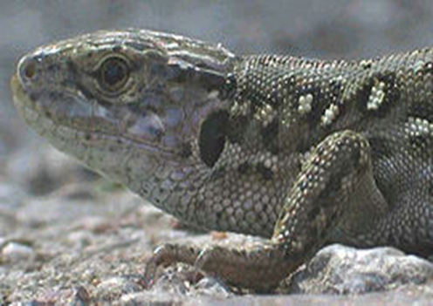
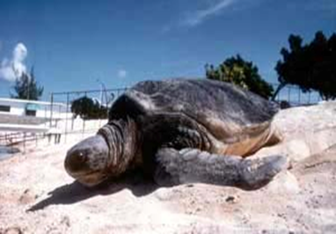
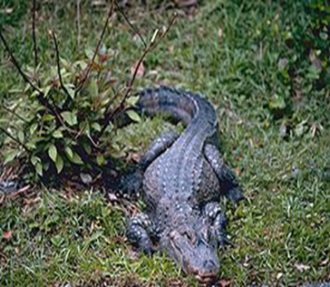
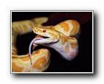
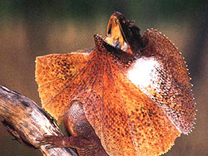
КЛАС ПЛАЗУНИ- перші справжні наземні хордові тварини

Slide 7
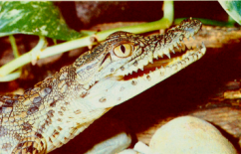
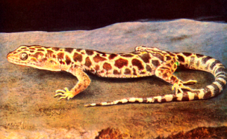
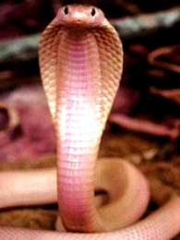
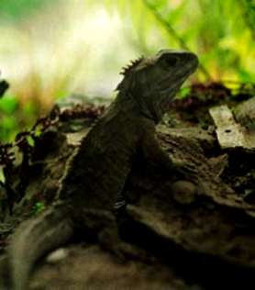
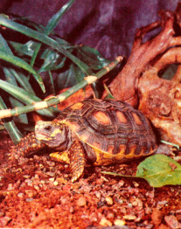
Сучасних плазунів поділяють на 4 ряди
Ряд Крокодили
Ряд Лускаті
Ряд Першоящери
Ряд Черепахи

Slide 8
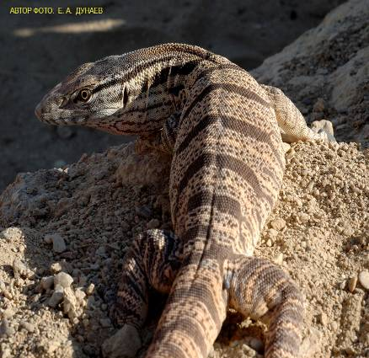
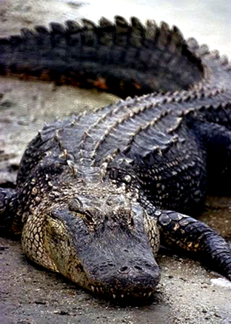
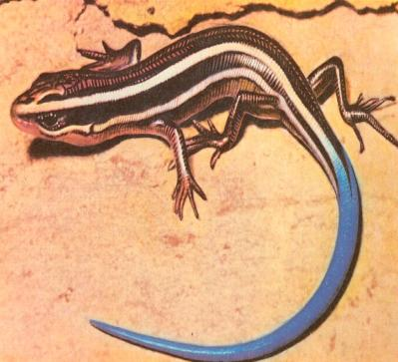
Середовище існування
Більшість живе на суші (ящірки, хамелеони, гекони, варани, сцинки, змії, черепахи)
Вторинноводні (крокодили, водні змії, черепахи)

Slide 9
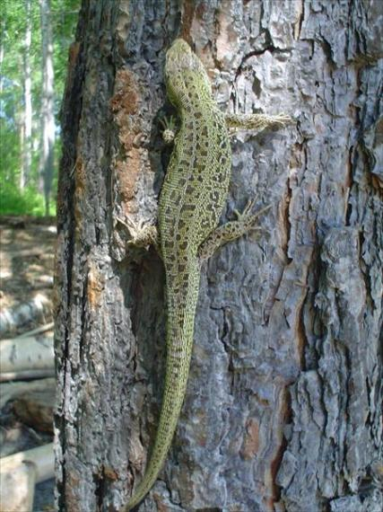
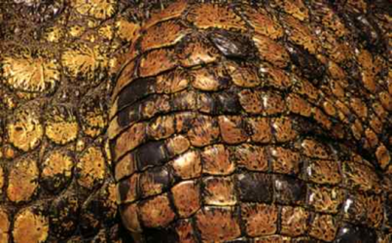
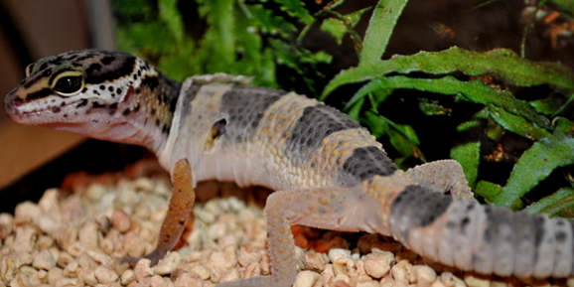
Зовнішня будова
Голова, шия, тулуб, хвіст, 2 пари концівок з кігтями (або редуковані ). У черепах розвивається зовнішній скелет-панцир
Шкіра суха, без залоз , вкрита роговими лусками
Ящірки і змії
линяють

Slide 10

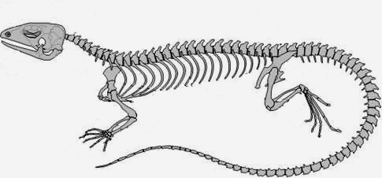




Скелет
поперековий відділ
крижовй відділ
Грудний відділ
Шийний відділ
грудна клітка
У скелеті плазунів виділяють відділи:
Череп
Хребет
Ребра
Кінцівки (скелети передніх і задніх кінцівок (крім змій)
Хвостовий відділ

Slide 11
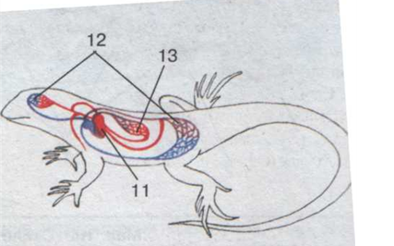
Кровоносна система
Велике коло кровообігу
Мале коло кровообігу
Серце трикамерне є неповна перегородка в шлуночку

Slide 12
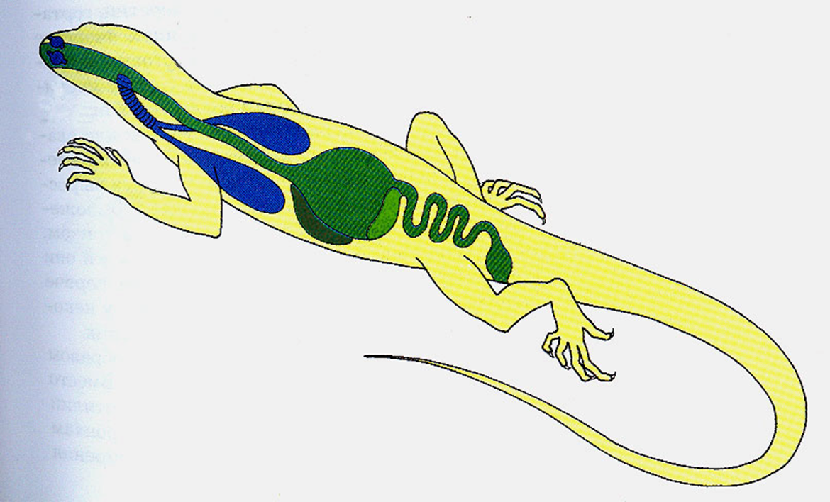
Травна система
глотка
стравохід
шлунок
Ротовий
отвір
кишечник
печінка
Підшлункова залоза
клоака

Slide 13
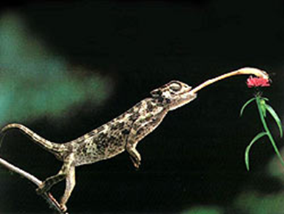
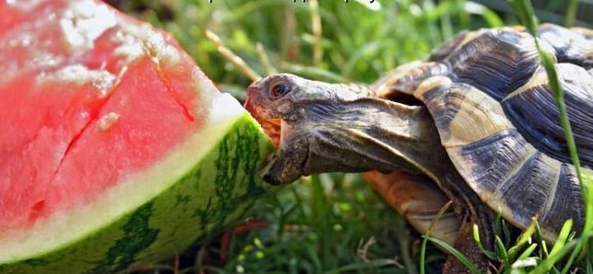
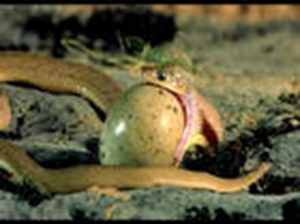
Живлення: а. хижаки б. рослиноїдні

Slide 14
Дихальна система
трахея
ніздрі
бронхи
Легені (тонкостінні,
комірчасті)

Slide 15
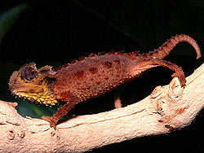
Видільна система така сама як і в земноводних, але виділяється менше води

Slide 16
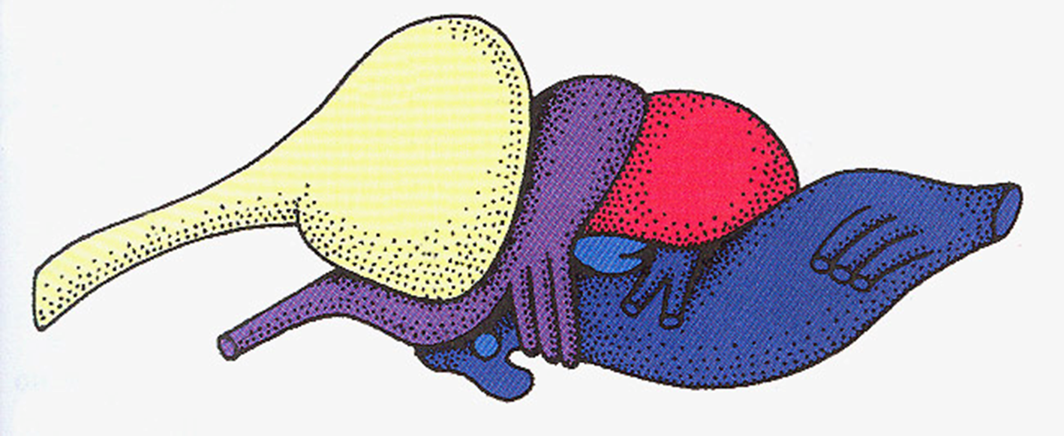

Нервова система
середній мозок
передній мозок
(вкритий сірою
речовиною)
можочок
проміжний мозок
довгастий мозок

Slide 17
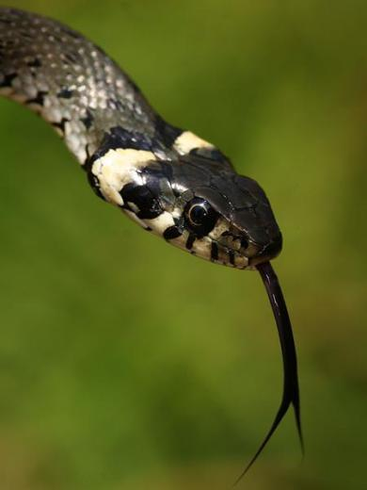
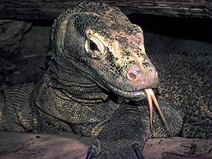
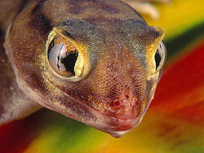
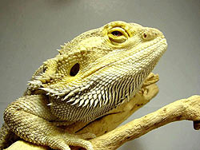
Органи чуття

Slide 18
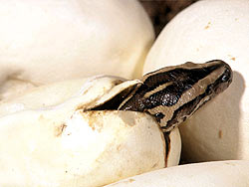
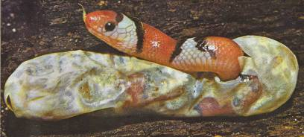
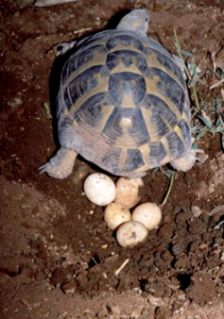
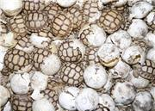
Розмноження
У плазунів вперше зародок розвивається в середині яйця і забезпечений всім необхідним на перший час: і захистом , і живленням .

Slide 19
Значення
1. Скорочують чисельність шкідників сільского господарства;
2. Зміїний яд використовують у медицині;
3. Використовують у їжу (черепахи, змії);
4. Шкіру і панцирі використовують для виготовлення сумок, взуття, гудзиків, прикрас тощо;
5. Приносять шкоду для людини (укуси)

Slide 20
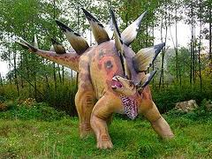
Плазуни виникли 240 млн. років потому. Вони зайняли землю, повітря і воду

Slide 21
Ознаки прогресивного розвитку класу Плазуни :
Ми з´ясували наступні факти :
Кінцівки плазунів пристосовані до руху наземлі (немає перетинок, є кігті).
Довгий хвіст допомагає бігати.
Шкіра суха ( без залоз), вкрита лусочками .
Очі мають повіки (є третя повіка).
Легені плазунів мають складну будову.
Шлуночок серця розділений неповною перегородкою, змішування венозної та артеріальної крові знижується.
Розвинений передній мозок допомагає виробляти умовні рефлекси.
Сильно розвинений можочок краще контролює тіло тварини в повітряному середовищі.
Яке середовище існування для плазунів є «рідною домівкою?»

Slide 22
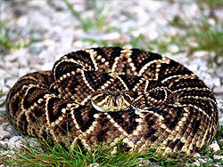
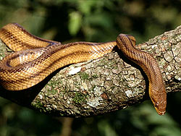
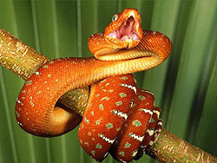
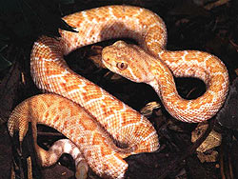
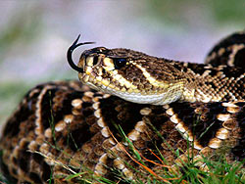
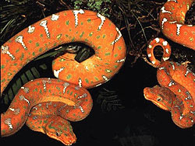
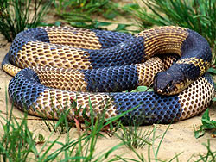
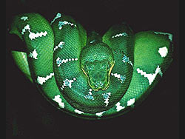
Ряд Лускаті

Slide 23
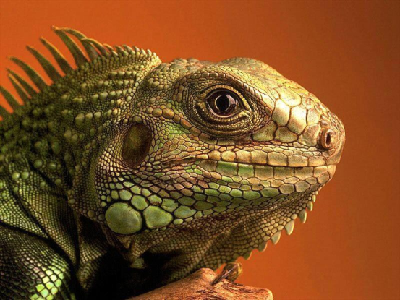
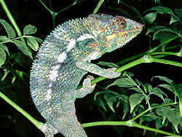
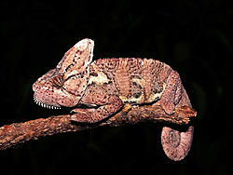
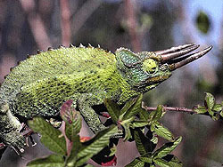
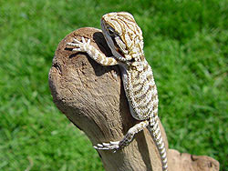
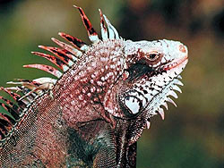
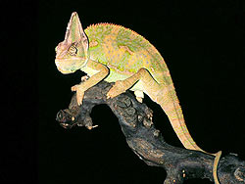
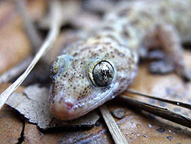

Slide 24
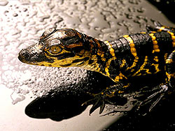





Ряд Крокодили

Slide 25








Ряд Черепахи

Slide 26


Ряд Першоящери
Гатерія

